Slide 1
Mode Privilege
2026.01.19

Slide 2
Processor mode와 Privilege level
Processor mode: Thread mode와 Handler mode
Thread mode: 프로세서가 보통의 Application Program을 실행. 처음 Reset이 되었을 때 프로세서는 Thread mode에 진입.
Handler mode: Exception handler를 실행. Exception을 처리할 때 프로세서는 Handler mode로 동작.
Exception 처리를 끝내면 프로세서는 Thread mode로 되돌아 간다.
Privilege level: 특권 레벨과 사용자 레벨
Privilege level과 Unprivileged level
이러한 구분은 기본적으로 보호를 목적: 중요한 부분에 침해가 발생할 수 있는 가능성을 미연에 방지. Critical한 영역으로의 메모리 접근을 보호
Privilege level에서는 프로세서가 할 수 있는 모든 일을 할 수 있다
결국 Unprivileged level에서 할 수 없는 일이 무엇인가만 알면 된다.

Slide 3
Unprivileged level 수행 소프트웨어
Unprivileged level 수행 소프트웨어 특징
MSR과 MRS 명령에 제한 (읽는 작업은 되지만 설정하는 작업 안됨)
MRS: Move from Special Register 특수 레지스터 값을 읽는다
MSR: Move to Special Register 특수 레지스터 값 설정
CPS instruction(Change Processor State)을 사용할 수 없다
CPSID i : IRQ 비활성화(Interrupt Disable)
CPSIE i : IRQ 활성화(Interrupt Enable)
CPSID f : Fault 비활성화
CPSIE f : Fault 활성화
System Timer, NVIC, System Control Block을 접근할 수 없다.
memory나 peripherals에 대한 접근이 제한

Slide 4
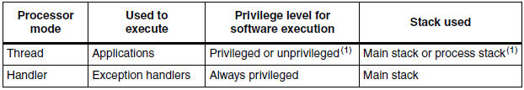
Privilege level
Handler mode에서는 모든 프로그램이 Privilege level로 동작
Thread mode에서는 Privilege level로 동작할수도 있고, Unprivileged level로 동작할 수도 있다. 이에 대한 구분이 기록되어 있는 곳이 CONTROL register이다.
CONTROL register를 Write하는 것은 오로지 Privilege level 소프트웨어만이 가능. 만약 Unprivileged software가 Privileged로 변환되기를 원할 경우 이를 변경시키기 위해서 SVC instruction을 사용해서 supervisor call 인터럽트를 발생시키고 변경 작업을 수행
Unprivileged level로 동작 중인 프로그램은 CONTROL register를 Write해서 Privilege level로 변경시킬 방법이 없다. 이를 위해 Exception을 발생시켜 CONTROL register를 변경시킬 수 있도록 만드는 것이다. 이 방법이 SVC를 이용하는 것이다.

Slide 5
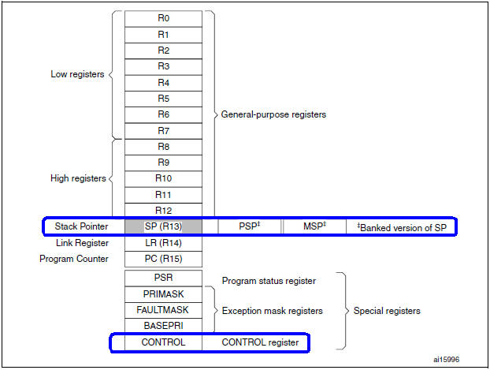
Main Stack과 Process Stack

Slide 6
Banked Stack Pointer
R13이라고 하면 어떤 레지스터가 접근되는 것일까?
Stack Pointer는 2개. Main Stack과 Process Stack
R13이라고 했을 때 접근되는 것은 Main Stack이거나 Process Stack을 가리키게 될 것이다. 이것을 구분하는 것은 CONTROL register.
Banked의 의미
Banked는 한번에 하나의 부분만 볼수 있다는 것
어떤 상태에서 접근할 수 있는 레지스터는 PSP거나 MSP인 것이지 둘 다 볼수는 없다는 의미 (MRS나 MSR 명령을 사용해서 다른 것도 접근할 수 있다. 당연히 Privilege level이어야 함)
Banked 방식 사용 이유? 속도 때문
R13 하나만을 이용한다고 가정하면 이 경우 뭔가 다른 동작을 수행하려고 하면 스텍에 모든 것을 저장하고 복구하는 과정을 수행하지 않을 수 없다.
하지만 이것을 2개를 만들어 놓음으로써 PSP로 동작 중이다가 MSP를 사용해야 하는 시점이 되었을 때 레지스터 접근만을 변경해서 PSP로 동작 중이던 스텍의 상태를 전혀 건드리지 않고, 나중에 MSP 사용을 끝내고 다시 PSP로 돌아왔을 때 아무런 복구 작업 없이 수행이 가능해지게 되는 것이다.

Slide 7
Main Stack과 Process Stack
스텍은 Main Stack과 Process Stack이 있고, Privilege level과 Unprivileged level처럼 Thread mode에서는 둘 다 사용이 가능하고 Handler mode에서는 Main Stack만 사용
이를 구분하는 것은 CONTROL register의 비트 1번
이 값이 0이면 Main Stack Pointer (MSP)를 사용하는 것이고
이 값이 1이면 Process Stack Pointer (PSP)를 사용하는 것
프로세서가 리셋 된 초기 상태에서 항상 Main Stack Pointer (MSP)를 사용하게 된다
리셋 시 프로세서는 address 0x00000000의 값을 MSP에 로딩해서 사용
address 0x00000000의 값을 적절히 변화시키면 쉽게 Stack의 위치를 변화시킬 수 있다.
Main Stack Pointer (MSP)는 Default Stack Pointer
SP_main으로 불린다. OS Kernel과 Exception Handler에 의해서 사용
Privilege level에서 동작하는 Application에 의해서 사용
Process Stack Pointer (PSP)는 사용자 Application code에서 사용
SP_process라 불린다.

Slide 8
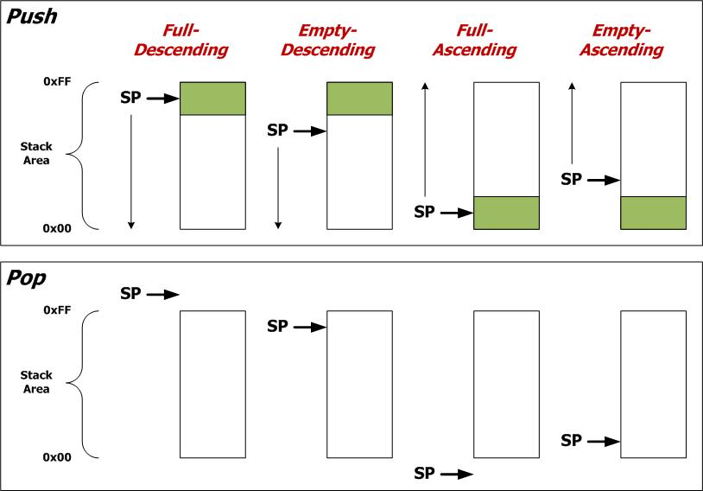
Stack Pointer - Full-Descending
Stack Operation에 대해서 구분하는 것은 4가지
Full이냐 Empty이냐를 구분하는 것
Ascending이냐 Descending이냐를 구분하는 것

Slide 9
CMSIS
Cortex microcontroller software interface standard (CMSIS)
ARM사 제시 표준. 권고 사항. 반드시 따라야 하는 규정은 아니다
M3 Core을 사용하는 반도체 회사들 간의 Firmware 호환성을 높임
현재 모든 제조사들은 모든 예제 코드들을 CMSIS에 맞춰서 제공
사용자의 입장에서 다른 회사의 칩을 사용하더라도 코드를 재활용할수 있다.
Memory Map에서도 하드웨어적으로 고정. 호환성을 높이려는 시도
CMSIS 사용 장점
peripheral registers에 대한 접근을 할때 공통의 방법을 사용
exception vectors의 정의에 대한 공통의 방법을 사용
core peripherals registers, core exception vectors 이름 동일하게 사용
RTOS kernels interface를 device와 독립적으로 구현할수 있게 된다.
CMSIS에 compliant하게 개발된 소프트웨어 컴포넌트들을 여러 middleware 제조사로부터 받거나, 혹은 이미 개발된 코드들을 조합해서 쉽게 재 사용이 가능하기 때문에 소프트웨어의 개발에 있어서 매우 높은 효율성을 가져다 주게 된다.

Slide 10
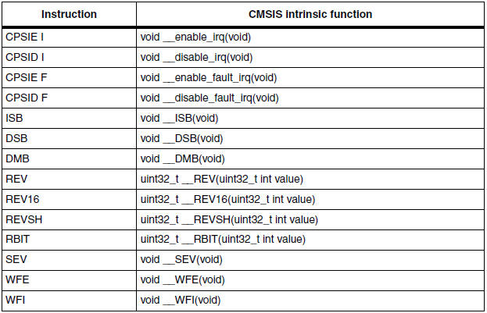
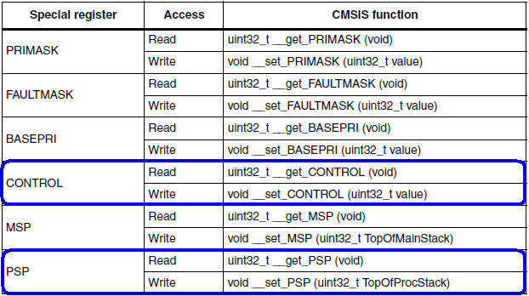
Intrinsic functions – 표준화된 함수

Slide 11
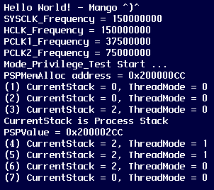
실행 결과
#define SP_PROCESS_SIZE 0x200 /* Process stack size */ #define SP_PROCESS 0x02 /* Process stack */ #define SP_MAIN 0x00 /* Main stack */ #define THREAD_MODE_PRIVILEGED 0x00 /* Thread mode has privileged access */ #define THREAD_MODE_UNPRIVILEGED 0x01 /* Thread mode has unprivileged access */

Slide 12
소스 코드 분석 (1)
#if defined ( __CC_ARM ) __ASM void __SVC(void) { SVC 0x01 BX R14 } #elif defined ( __ICCARM__ ) static __INLINE void __SVC() { __ASM ("svc 0x01");} #elif defined ( __GNUC__ ) static __INLINE void __SVC() { __ASM volatile ("svc 0x01");} #endif
IAR로 빌드를 한 경우는 __ICCARM__가 define이 되어 있고 이 부분의 코드가 수행.
RIDE7으로 수행했을 경우는 __GNUC__가 define 되어 있기 때문에 이 부분의 코드가 수행
컴파일러마다 조금씩 어셈블리를 표현하는 규칙이 다르기 때문에 이와 같은 조건부 컴파일을 사용해야 한다.

Slide 13
소스 코드 분석 (2)
void SVC_Handler(void) { /* Switch back Thread mode to privileged */ __set_CONTROL(2); }
SVC, Supervisor Call 명령어
사용하는 방식은 SVC{cond} #imm 의 형태
‘cond’는 optional condition code
‘imm’은 8 비트의 0에서 255까지 값을 가질 수 있다. 하지만 프로세서는 이 값을 무시.
이 값을 사용하려면 Stack 되어 있는 PC 값을 이용해서 추출 해낼 수 있다. 이러한 특별한 상황이 아니라면 뒤에 적히는 숫자는 큰 의미는 없다.
__SVC 함수는 SVC exception이 발생하게 만들어서 SVC_Handler가 호출되도록 만든다.

Slide 14
소스 코드 분석 (3)
/* Switch Thread mode Stack from Main to Process */ /* Initialize memory reserved for Process Stack */ for(Index = 0; Index < SP_PROCESS_SIZE; Index++) { PSPMemAlloc[Index] = 0x00; } printf("PSPMemAlloc address = 0x%0X\n", PSPMemAlloc); printf("(1) CurrentStack = %d, ThreadMode = %d\n", Get_Current_Stack(), Get_Current_ThreadMode());
PSPMemAlloc address = 0x200000CC (1) CurrentStack = 0, ThreadMode = 0
PSPMemAlloc에 들어있는 모든 내용을 0으로 초기화 한 이후에 그 주소값을 찍어 본다.
현재 Stack Pointer와 Thread Mode에 대한 내용 출력
리셋 후 처음 동작을 수행하는 것은 MSP를 사용하게 되고 privileged 레벨이 된다.

Slide 15
소스 코드 분석 (4)
/* Set Process stack value */ __set_PSP((uint32_t)PSPMemAlloc + SP_PROCESS_SIZE); printf("(2) CurrentStack = %d, ThreadMode = %d\n", Get_Current_Stack(), Get_Current_ThreadMode());
(2) CurrentStack = 0, ThreadMode = 0
__set_PSP()는 MSR 명령을 통해서 PSP 레지스터에 값을 저장
전달되는 값을 그저 복사하는 작업 외에는 수행하지 않는다.
현 상태가 privileged 레벨이기 때문에 PSP 레지스터 값을 변경하는 것은 가능하지만 Stack Pointer와 Thread Mode에 대한 내용은 변한 것이 없다. 즉, PSP 값을 변경시킬 수는 있지만 이것이 실제로 사용하는 Stack Pointer나 privileged 레벨을 변화시킬 수는 없다.
PSP에 저장하는 값이 SP_PROCESS_SIZE를 더해서 저장하는 이유?
Cortex-M3의 Stack이 Full-Descending 방식을 이용하고 있기 때문
__IO uint8_t PSPMemAlloc[SP_PROCESS_SIZE];
위 데이타 구조를 Process Stack으로 이용. PSPMemAlloc + SP_PROCESS_SIZE는 위 공간을 벗어나는 위치. 하지만 이렇게 값을 설정해야 Full-Descending 방식을 이용해서 스텍에 저장하기 전에 Stack Pointer 값을 먼저 줄이고 그 줄인 Stack Pointer 값의 위치에 값을 저장

Slide 16
소스 코드 분석 (5)
/* Select Process Stack as Thread mode Stack */ __set_CONTROL(SP_PROCESS); printf("(3) CurrentStack = %d, ThreadMode = %d\n", Get_Current_Stack(), Get_Current_ThreadMode());
(3) CurrentStack = 2, ThreadMode = 0
드디어 __set_CONTROL을 통해서 사용하는 Stack Pointer를 PSP로 변경하는 작업을 수행
SP_PROCESS는 0x02로 정의되어 있고, 이것은 Stack Pointer를 PSP로 변경하게 된다.
결과를 보면 CurrentStack이 2로 바뀌어 있다.

Slide 17
소스 코드 분석 (6)
/* Get the Thread mode stack used */ if(Get_Current_Stack() == SP_MAIN) { printf("CurrentStack is Main Stack\n"); } else { printf("CurrentStack is Process Stack\n"); /* Get process stack pointer value */ printf("PSPValue = 0x%0X\n", __get_PSP()); }
CurrentStack is Process Stack PSPValue = 0x200002CC
동작과는 무관하게 현재의 상태를 읽어본 것
현재 Stack이 Process Stack임을 알수 있고, __get_PSP를 통해서 PSP의 값을 읽어보고 있다.
__get_PSP는 MRS를 통해서 PSP 레지스터의 값을 전달해 주는 역할
읽은 값은 0x200000CC. PSPMemAlloc 주소를 읽어본 적이 있었고, 그 값은 0x200002CC. 0x200만큼 차이가 나는 것을 알수 있다. 설정한 값 그대로 이다.

Slide 18
소스 코드 분석 (7)
/* Switch Thread mode from privileged to unprivileged */ /* Thread mode has unprivileged access */ __set_CONTROL(THREAD_MODE_UNPRIVILEGED | SP_PROCESS); /* Unprivileged access mainly affect ability to: - Use or not use certain instructions such as MSR fields - Access System Control Space (SCS) registers such as NVIC and SysTick */ printf("(4) CurrentStack = %d, ThreadMode = %d\n", Get_Current_Stack(), Get_Current_ThreadMode());
(4) CurrentStack = 2, ThreadMode = 1
이제 privileged 레벨을 unprivileged로 변경
현재 상태가 privileged 레벨이기 때문에 아무런 문제 없이 이 작업을 수행할 수 있다.
ThreadMode가 1로 변경된 것을 확인 할 수 있다.

Slide 19
소스 코드 분석 (8)
/* Switch back Thread mode from unprivileged to privileged */ /* Try to switch back Thread mode to privileged (Not possible, this can be done only in Handler mode) */ __set_CONTROL(THREAD_MODE_PRIVILEGED | SP_PROCESS); printf("(5) CurrentStack = %d, ThreadMode = %d\n", Get_Current_Stack(), Get_Current_ThreadMode());
(5) CurrentStack = 2, ThreadMode = 1
위 코드는 privileged 레벨을 privileged로 변경하려고 시도 한다.
하지만 이 시도는 실패할 수밖에 없다.
왜냐하면 위에서 이미 상태를 unprivileged로 변경했기 때문에 이제 다시는 privileged로 돌아갈 수 없기 때문이다.
결국 찍어보면 전혀 변하지 않은 것을 알수 있다.

Slide 20
소스 코드 분석 (9)
/* Generate a system call exception, and in the ISR switch back Thread mode to privileged */ __SVC(); printf("(6) CurrentStack = %d, ThreadMode = %d\n", Get_Current_Stack(), Get_Current_ThreadMode());
(6) CurrentStack = 2, ThreadMode = 0
여기서 __SVC()를 호출한다.
__SVC()는 SVC_Handler가 불리도록 만들어 주게 되고 SVC_Handler의 내용에 이미 __set_CONTROL(2)가 수행되도록 해놓았기 때문에 정상적으로 모드를 변경하는 작업을 할 수 있다.
__SVC()를 호출한 이후에 다시 출력을 해보면 ThreadMode가 0으로 정상적으로 변한 것을 알 수 있다.

Slide 21
소스 코드 분석 (10)
/* Select Main Stack */ __set_CONTROL(SP_MAIN); printf("(7) CurrentStack = %d, ThreadMode = %d\n", Get_Current_Stack(), Get_Current_ThreadMode());
(7) CurrentStack = 0, ThreadMode = 0
이제 test 함수를 벗어나기 전에 변경했던 Stack Pointer를 다시 Main Stack으로 환원한다.

